Slide 1
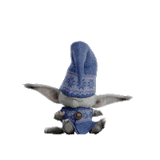




РЕБУСИ

Slide 2







Slide 3

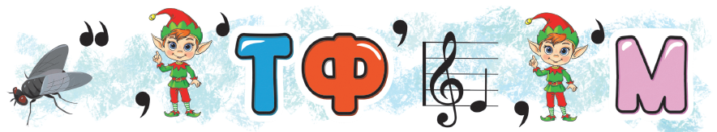

Slide 4

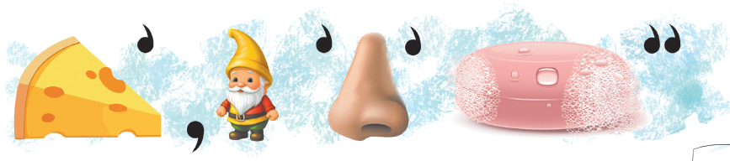

Slide 5

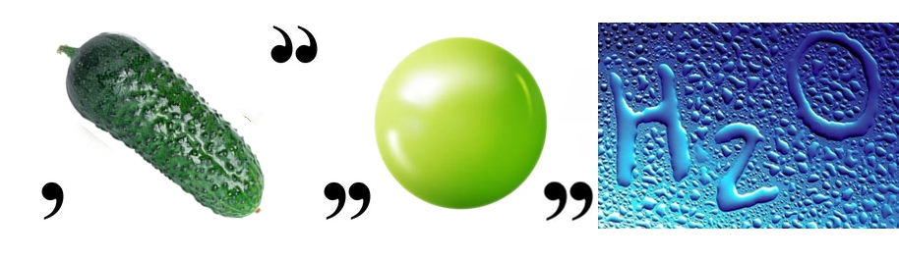

Slide 6

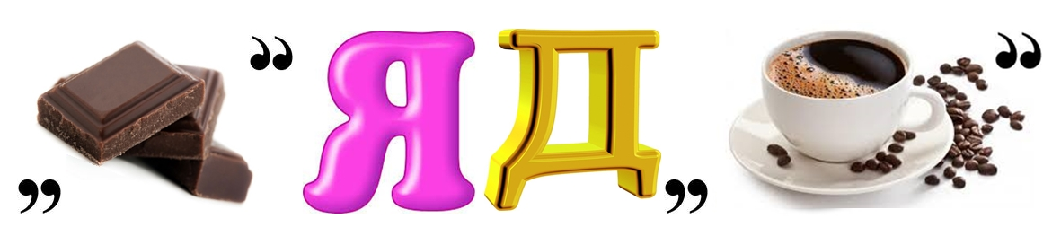

Slide 7



Slide 8
ВІДПОВІДІ

Slide 9


ЗАМЕТІЛЬ
ЗАМЕТІЛЬ

Slide 10
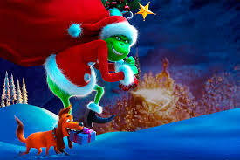
МУЛЬТФІЛЬМ

Slide 11

СИНОНІМИ

Slide 12
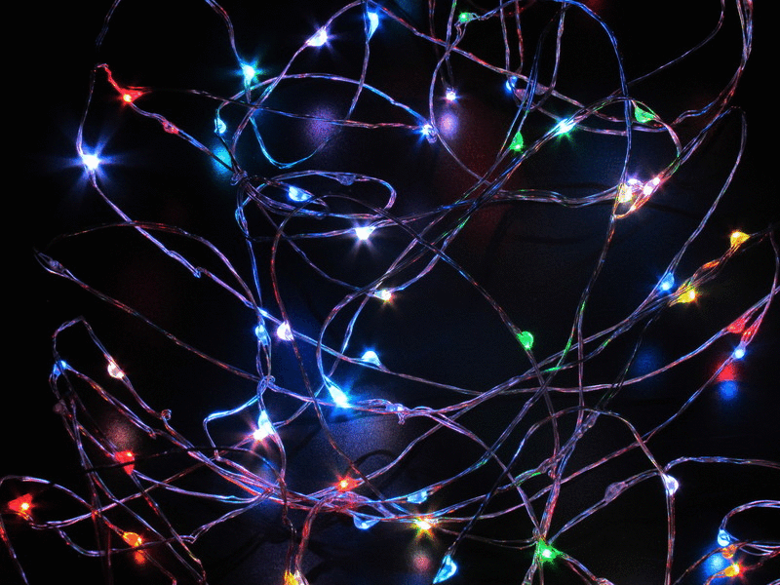
ГІРЛЯНДА

Slide 13
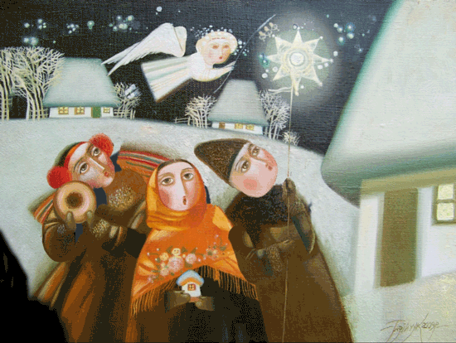
КОЛЯДКА

Slide 14
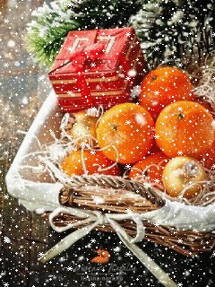
МАНДАРИНИ

